Slide 1


Phone Gap
Bruno Prati Ferreira,
Henri Akira de Andrade Tubosaka,
Mateus de Lima Alves

Slide 2

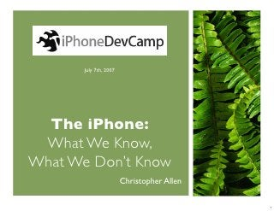
Historia do Phone Gap
O Phonegap foi originalmente desenvolvido em 2009 no evento iPhoneDevCamp por Rob Ellis, Eric Oesterle e Brock Whitten, todos da Nitobi Software. No mesmo ano ganhando reconhecimento com o prêmio “People's Choice Award” e em 2010 começando a se popularizar entre os desenvolvedores trabalhavam com o IOS, posteriormente sendo comprado pela Adobe.

Slide 3
Em outubro de 2020, Phonegap foi descontinuado devido ao seu declínio e a Adobe parou de investir na Apache Cordova, O Phonegap em si pode ainda existir de graça, open source e tecnicamente usável, mas com as atualizações do IOS e android se torna impossível seu uso em versões mais recentes desses sistemas operacionais devido a incompatibilidade.

Slide 4
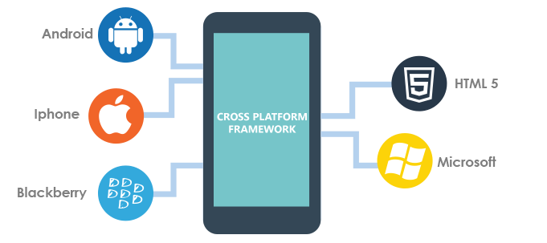
Sobre o Phone Gap
O Phone Gap é um framework, em outras palavras ele era utilizado para fazer uma “base” de código, ou seja, uma programação genérica que poderia ser utilizada em diversos sistemas, o Phone Gap especificamente, foi criado com a intenção de conseguir fazer aplicativos mobile que sejam compatíveis tanto com o IOS, o Android entre outros sistemas operacionais (aplicações hibridas). O programa consegue fazer isso por ser baseado no Apache Cordova, permitindo que as aplicações híbridas tenham acesso a funcionalidades nativas através de componentes específicos para cada plataforma móvel. As linguagens que nele podem ser usadas variam, dando acesso a JavaScript, HTML e CSS

Slide 5
Tanto o PhoneGap quanto o cordova são basicamente a mesma coisa, no caso o que aconteceu foi que a adobe comprou o cordova da natobi, após isso renomeou ele para Phonegap e alteraram o código com elementos da própria adobe, após algum tempo o código base inicial foi entregue para a Apache Software Foundation, e então liberado como código aberto livre a todos.

